Slide 1
パステルリンク
NFCプロフィール基盤（改訂版）
開発状況まとめ｜2026.01.27

Slide 2
1. ゴール（この仕組みで何ができる？）
🎯 目的
WordPress管理画面から NFCカード用プロフィールページを 安全に発行・編集できる基盤を構築します
🧩 運用イメージ
WPで発行 → URLを渡す → 本人が編集 → 公開ページ完成

Slide 3
2. 全体アーキテクチャ（現行構成）
WordPress
（管理・発行トリガー）
↓ create/sync API
Next.js（Vercel）
（API / 編集UI / 公開UI）
↓
Supabase
（profiles DB）
役割分担
WP：管理UI（発行・操作）
Next：API + 編集画面 + 公開ページ
Supabase：データ保存（唯一の真実）

Slide 4
3. 実装済み一覧（現在ここまで完成）
✅ 実装済み機能
create / sync API
公開ページ /p/[code]
エイリアス /u/[slug]
編集ページ /edit/[code]
WP → API 自動連携
トークン認証付き編集
ローカル / 本番 動作確認済み

Slide 5
API（エーピーアイ）について
システム同士をつなぐ「連絡係」や「受付窓口」
WordPress と Next.js が 直接データをやり取りせず、
👉 API を通して「作成」「更新」「取得」などの命令を受け渡しする役割。例）
「プロフィール作って」→ create API
「更新して」→ update API
「情報ちょうだい」→ get API
イメージ
管理画面 →（API）→ Next →（DB）
人でいうと 📞 電話 / 窓口 / 受付みたいな存在です

Slide 6
用語集（Glossary）
code | NFCカード1枚ごとに割り当てられる「番号」 この番号をもとにプロフィールを表示します 👉 マイナンバー／会員番号みたいなもの
edit_url | プロフィールを「編集するための専用ページ」 このURLを知っている人だけが内容を変更できます 👉 合鍵つきの管理画面
public_url | 一般公開されるプロフィールページ NFCをタッチした人が実際に見るページです 👉「名刺ページ」
token | 編集できる人かどうかを確認する「合言葉」 編集URLに自動で付与されます 👉 パスワードの代わり
hash（ハッシュ） | トークンを「元に戻せない形」に変換した安全なデータ DBにはこの変換後の値だけ保存します 👉 もしDBを見られても、編集URLは作れません 👉 パスワードを暗号化して保存するのと同じ仕組み 安全性： ・組み合わせは 約10^77通り ・偶然一致する確率は 1 / 10^77（ほぼ不可能） 例えると： 「地球上の砂粒から1粒を当てるより、さらに何兆倍も難しい」

Slide 7
用語集（Glossary）
Supabase | プロフィール情報を保存している「保管庫（データ倉庫）」 👉 データの金庫
Next.js | プロフィールの ・編集画面 ・公開ページ ・裏側のAPI処理 をまとめて動かしている「アプリ本体」 👉 サービスのエンジン部分
WordPress | 管理者が ・NFCコード発行 ・URL確認 ・運用管理 をするための「管理ダッシュボード」 👉 コントロールパネル

Slide 8
NFC Redirect 運用フロー 〜 発行から公開までの仕組み 〜
PART 1
システムの仕組み

Slide 9
1.発行フロー（ URL生成）
登場人物
👤管理者（WordPress）
🏢WordPress（nfc_redirect）
🧠 Next.js(API)
🗄 Supabase（DB）
・編集URLはこの時点で生成されます
・tokenはNext側のみ生成できます
・DBにはhashのみ保存します（安全設計）
②🏢WordPress
POST /api/profile/create
③🧠 Next.js
code受信
edit_token生成（ランダム）
sha256(token) 生成
④へ
①👤 管理者
WordPressで
自動生成・保存
④🗄 Supabase
code保存
edit_token_hash保存
⑤🧠 Next.js
editurl生成
public_url生成
JSON返却
⑥🏢保存API
管理画面にURL表示

Slide 10
2.編集フロー（トークン認証）
登場人物
👤利用者（編集者）
🌐 ブラウザ
🧠 Next.js
🗄 Supabase (DB）
用語解説
edit_url = 一度限りの編集キー
DBにはhashのみ保存
URLを知っている人のみ編集可能
ハッシュ化とは元に戻せない「指紋」データに変換する処理
②🌐ブラウザ
GET /edit/TEST?t=xxxxx
③🧠 Next.js
token取得
tokenを暗号ハッシュ化（sha256）
→ DBの値と比較できる形に変換
④へ
①👤 利用者
edit_urlにアクセス
④🗄 Supabase
保存済み hash と比較
⑤🧠 Next.js
一致 → 編集OK 不一致 → 403
⑥🧠保存API
プロフィール更新

Slide 11
NFC Redirect 運用フロー 〜 発行から公開までの仕組み 〜
PART 2
実際の操作画面

Slide 12
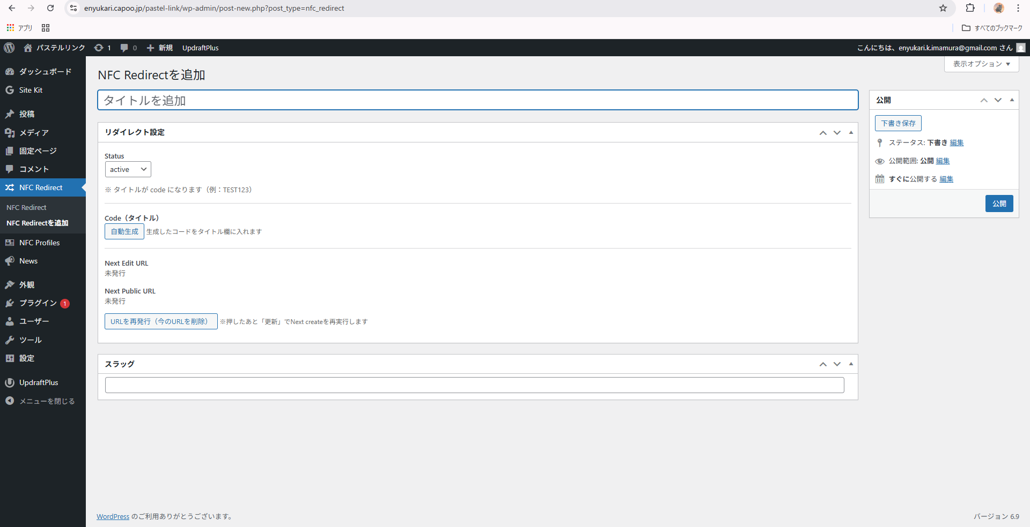
①NFC Redirect 作成（管理者）
① 管理者が WordPress で NFCコードを作成
・code 発行
・status = active
・保存
↓
Next API が自動実行され
edit_url / public_url を生成

Slide 13
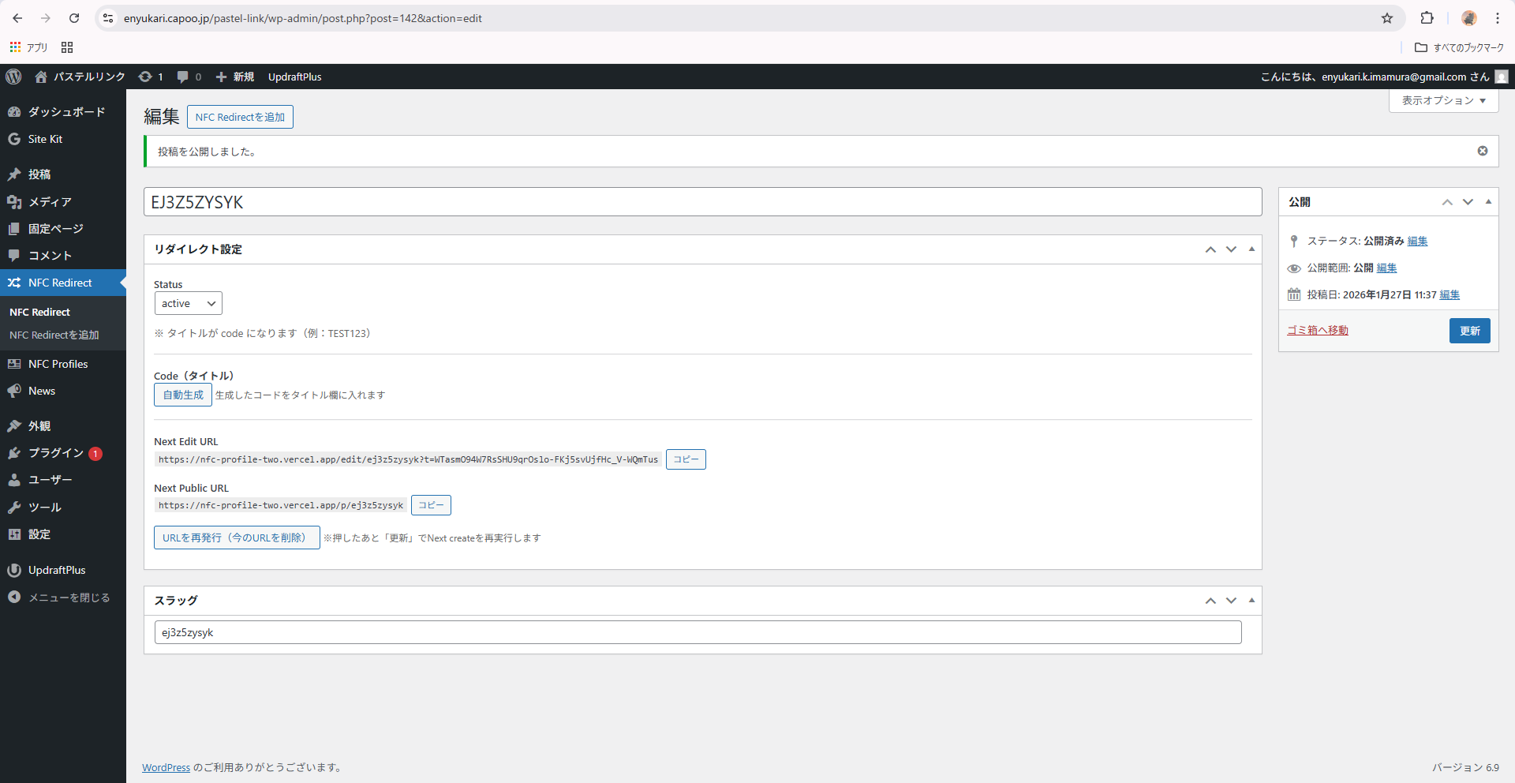
②編集URLの発行（自動生成）
② 保存すると自動でURL発行
・編集URL（edit_url）
・公開URL（public_url）

Slide 14
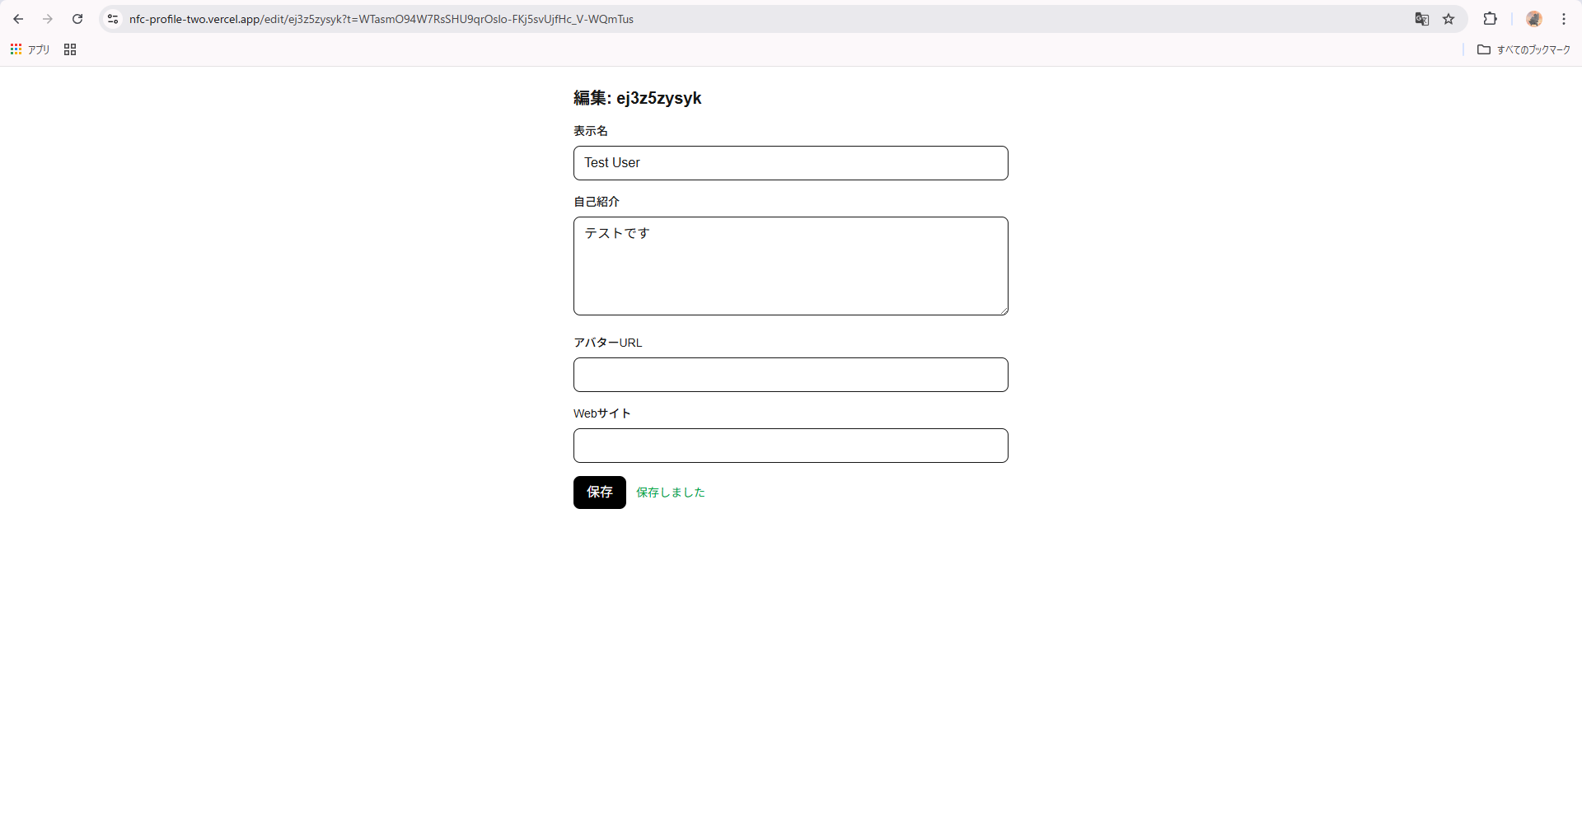
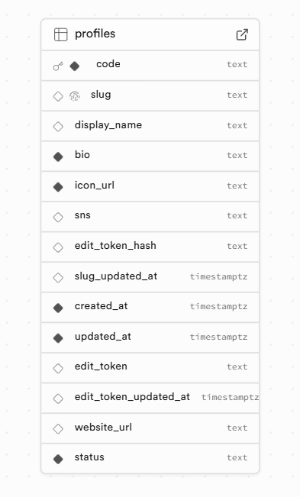
③ユーザー編集（edit）
発行した編集用URLです
ユーザーの編集画面です。
先ほど、発行されたedit-urlを使って編集ができます。 今はまだ、編集項目とUIが弱いですが、これから増やして綺麗にしていこうと思います。
現在データベースで管理されている項目です

Slide 15
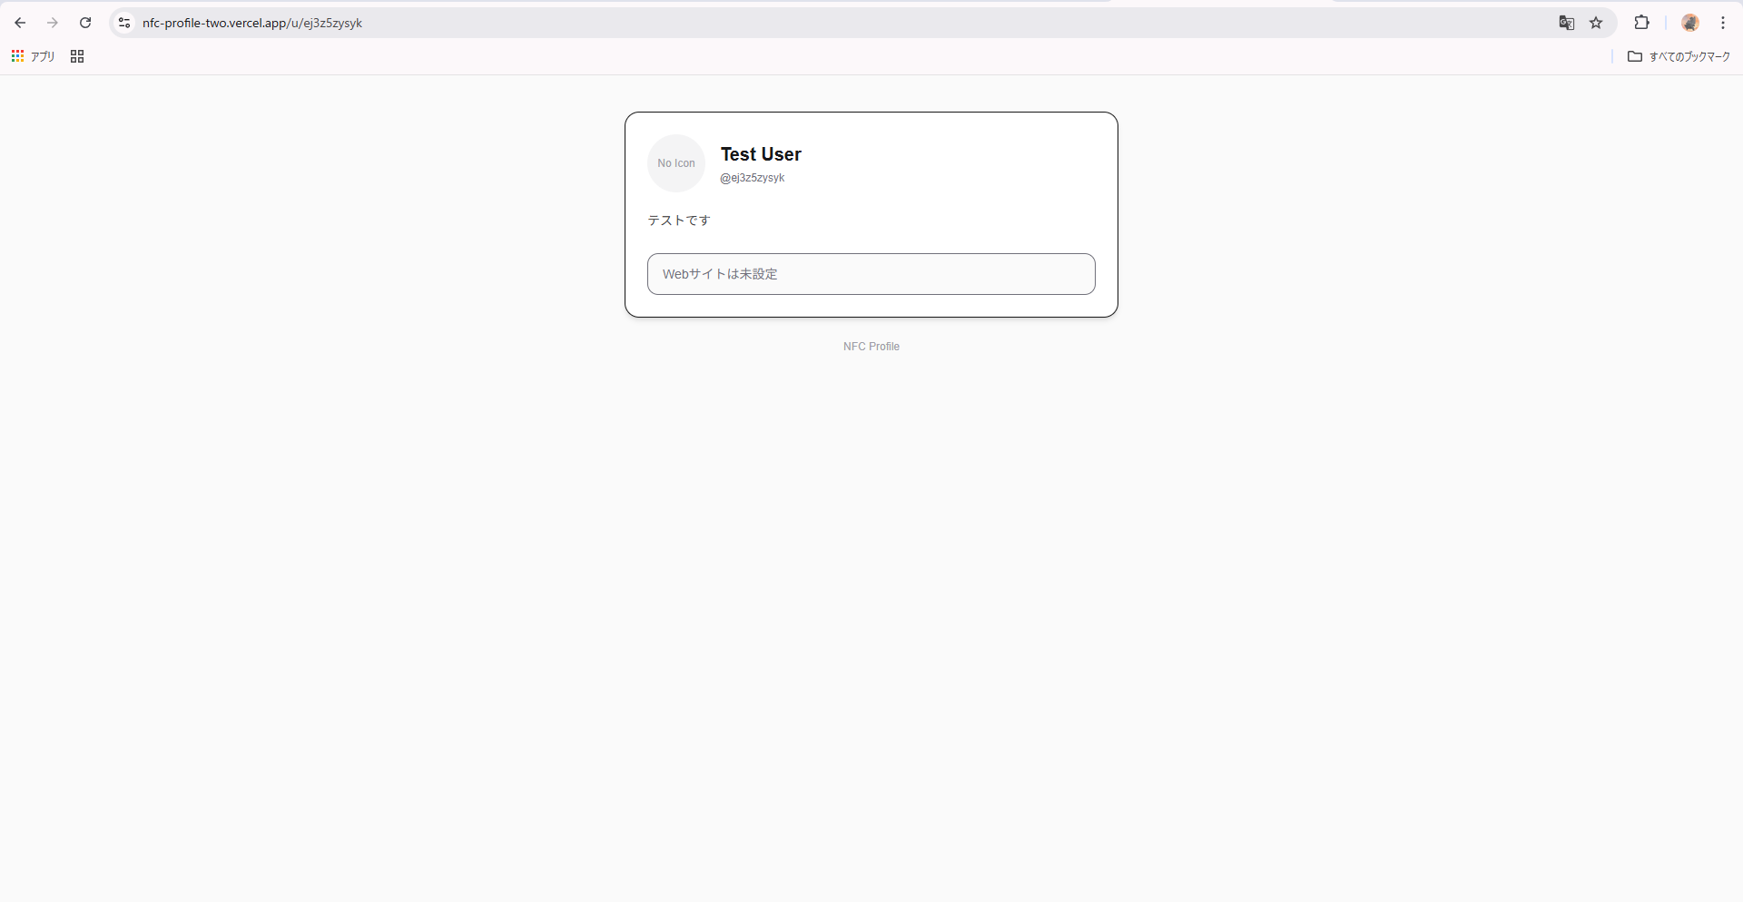
④公開プロフィール（タッチ後の表示）
発行した公開URLです
NFCタッチ → /n/{code}
→ リダイレクト
→ 公開プロフィール表示
ユーザーが実際に見る最終画面です。
👉 「体験ゴール」
これから編集項目を増やして、公開プロフィールも豪華にしていこうと思います。

